Slide 1







第一章
第四节
无穷小与无穷大
一、 无穷小
二、 无穷大
三 、 无穷小与无穷大的关系
机动 目录 上页 下页 返回 结束

Slide 2

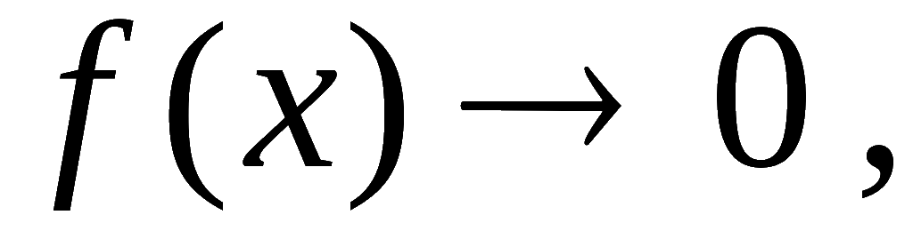


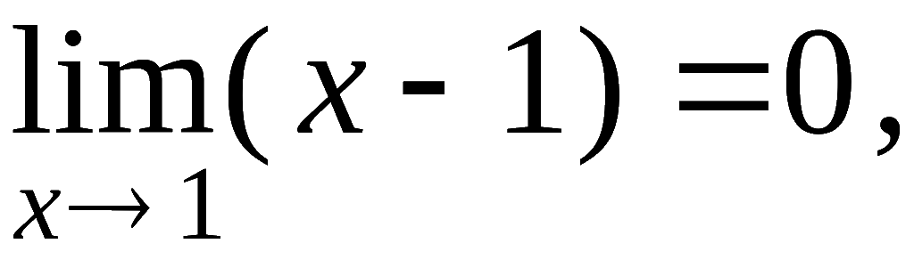
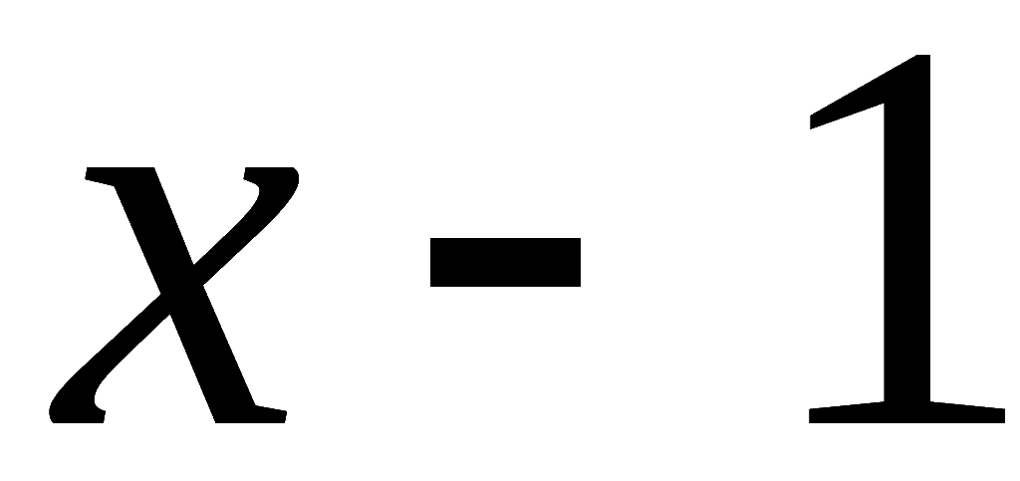
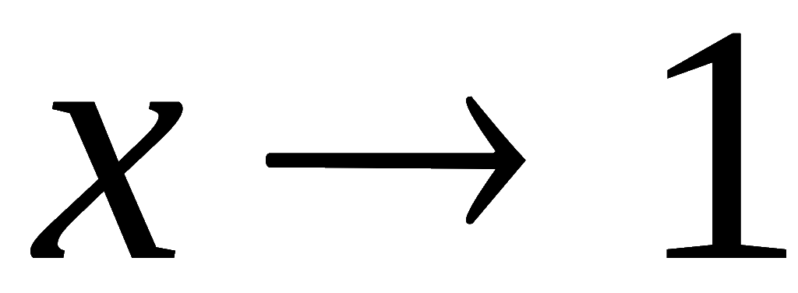
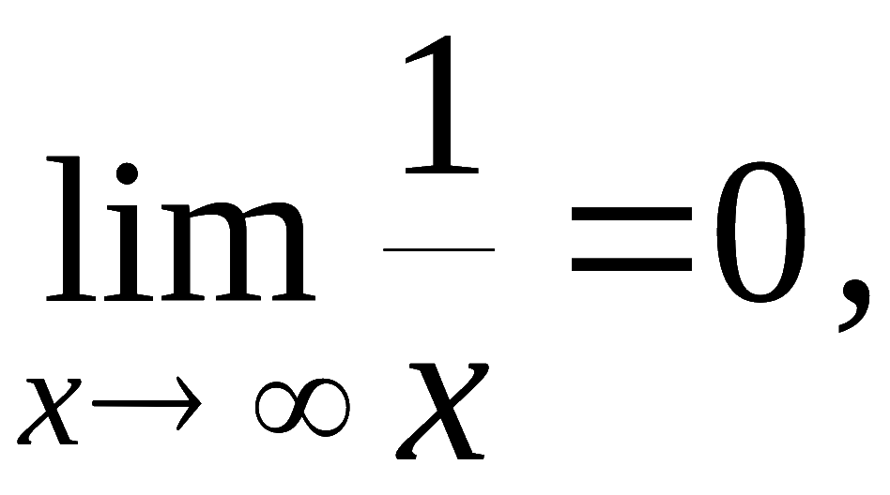


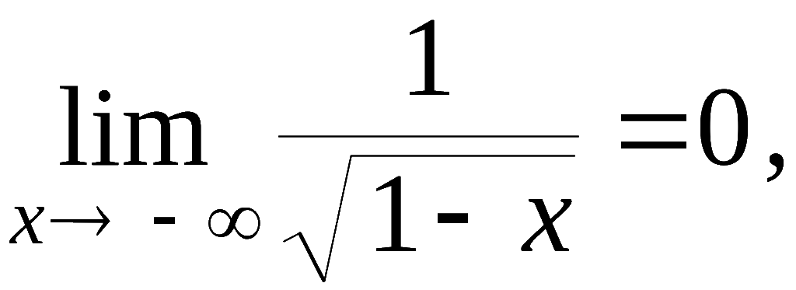
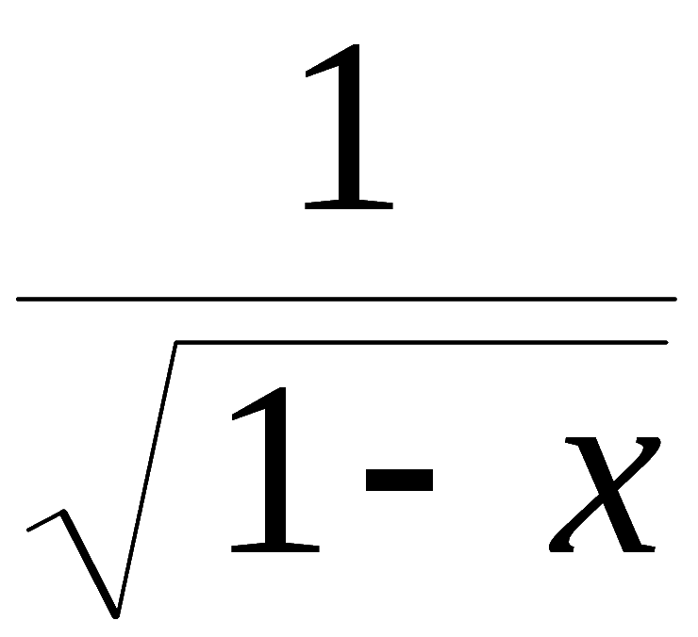

一、 无穷小
定义1 . 若
时 , 函数
则称函数
为
时的无穷小 .
例如 :
函数
当
时为无穷小;
函数
当
时为无穷小;
函数
当
时为无穷小.
机动 目录 上页 下页 返回 结束

Slide 3
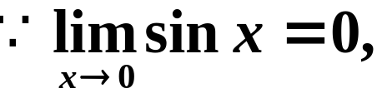
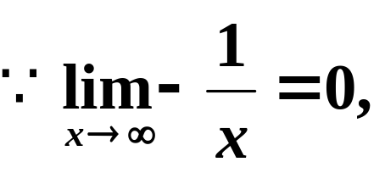

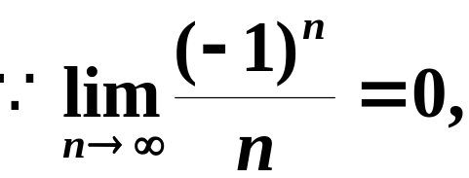

例如,
注意
（1）无穷小是变量,不能与很小的数混淆;
（2）零是可以作为无穷小的唯一的数.

Slide 4

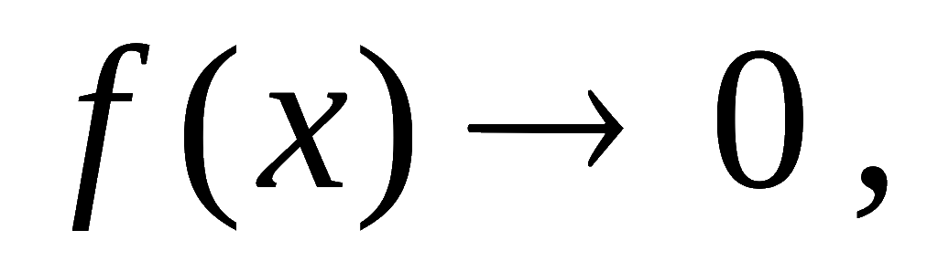


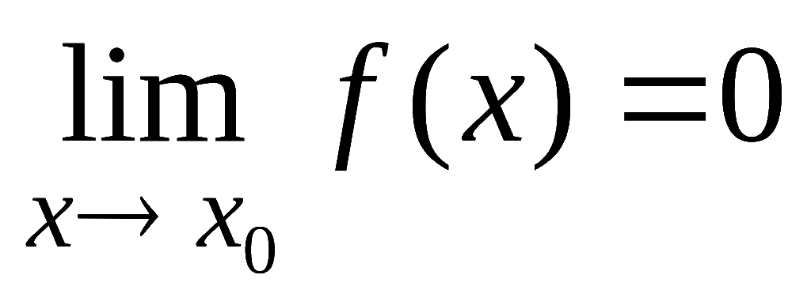
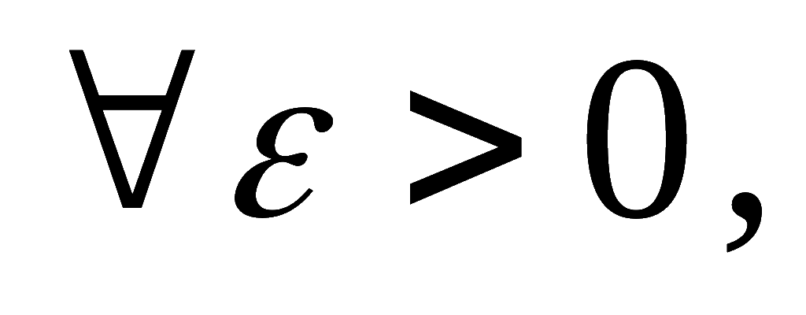
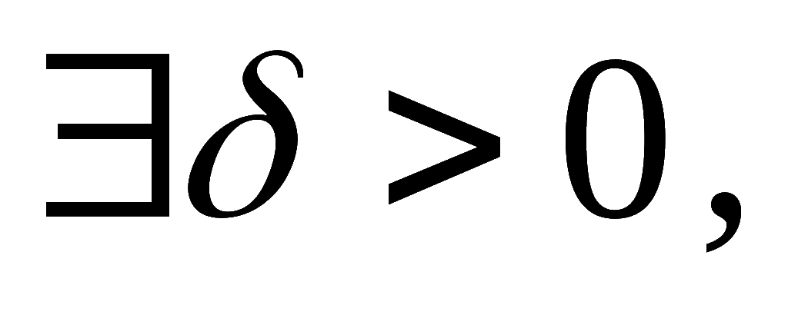
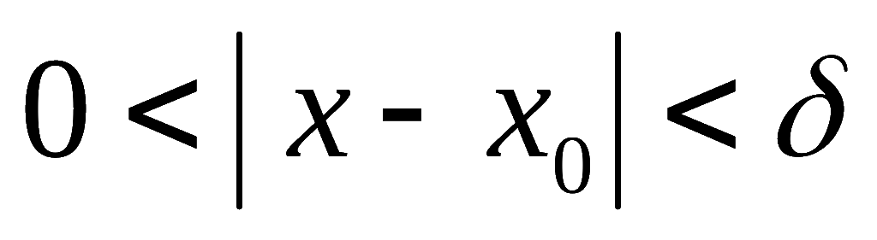
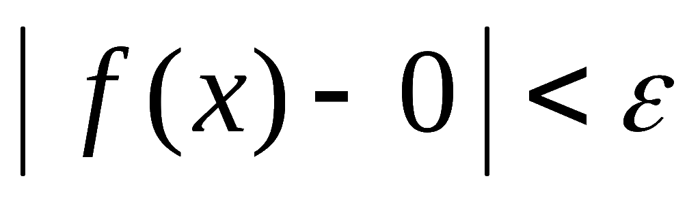
定义1. 若
(或 )
时 , 函数
则
则称函数
为
(或 )
时的无穷小 .
说明:
除 0 以外任何很小的常数都不是无穷小 !
因为
C
当
时,
C
显然 C 只能是 0 !
机动 目录 上页 下页 返回 结束

Slide 5
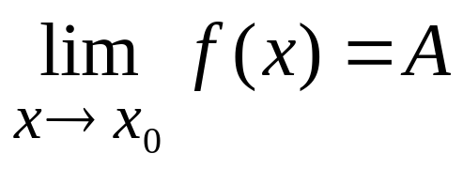
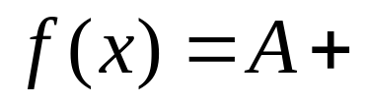

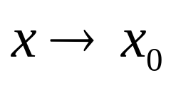
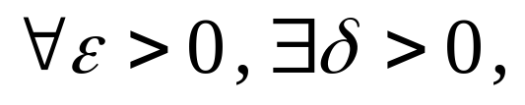
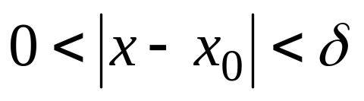
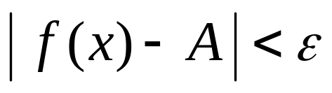
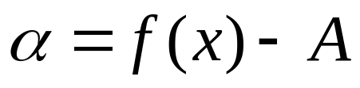
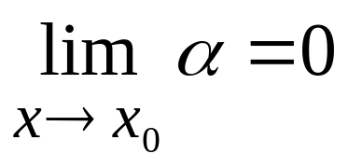
定理 1 . ( 无穷小与函数极限的关系 )
其中α 为
时的无穷小量 .
证:
当
时,有
对自变量的其它变化过程类似可证 .
机动 目录 上页 下页 返回 结束

Slide 6
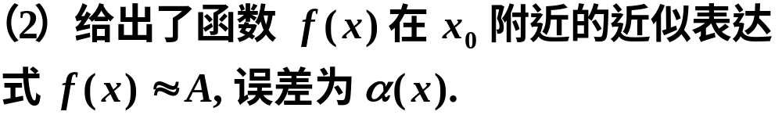

意义
（1）将一般极限问题转化为特殊极限问题(无穷小);
3、无穷小的运算性质:
定理2 在同一过程中,有限个无穷小的代数和仍是无穷小.
证

Slide 7
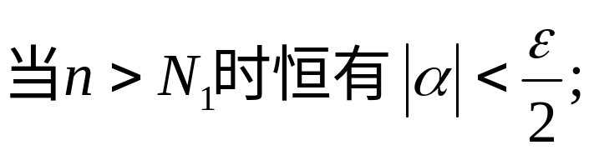
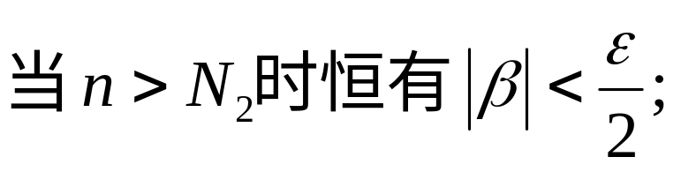


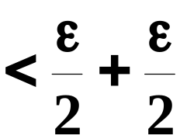





注意 无穷多个无穷小的代数和未必是无穷小.

Slide 8

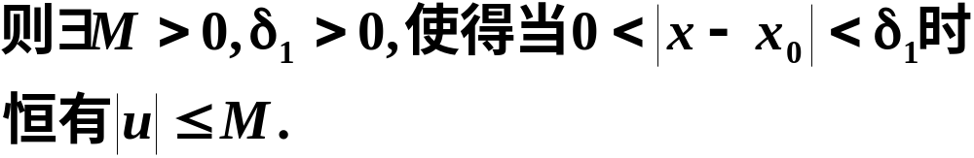
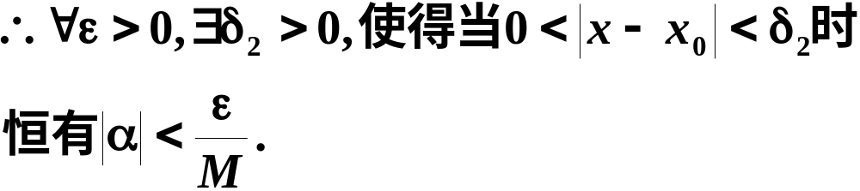
定理3 有界函数与无穷小的乘积是无穷小.
证

Slide 9


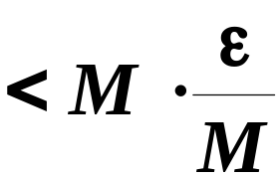


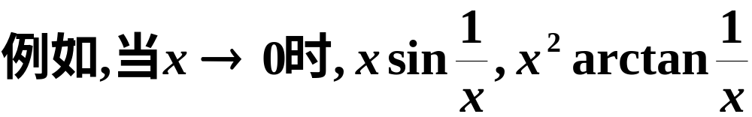
推论1 在同一过程中,有极限的变量与无穷小的乘积是无穷小.
推论2 常数与无穷小的乘积是无穷小.
推论3 有限个无穷小的乘积也是无穷小.
都是无穷小

Slide 10
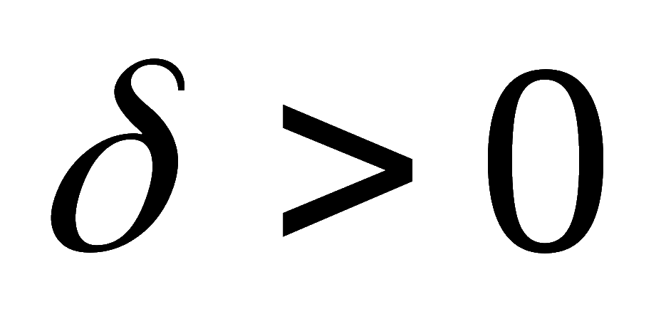
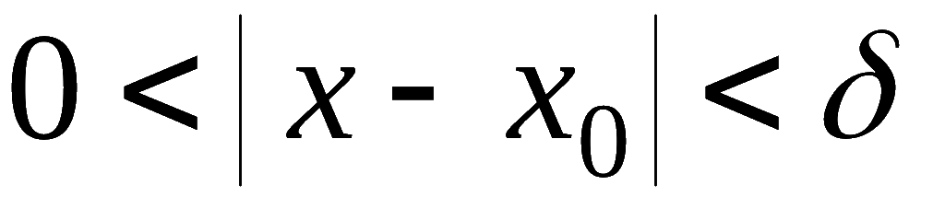


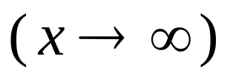
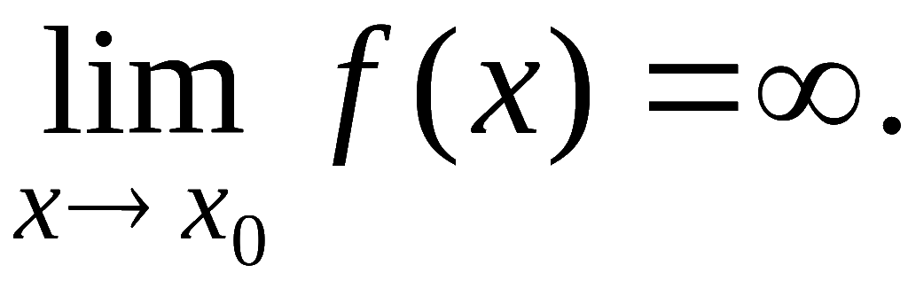
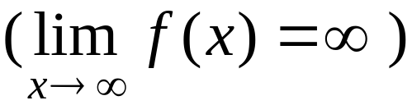
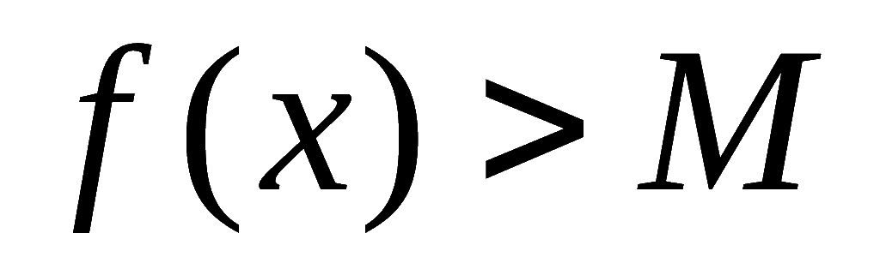

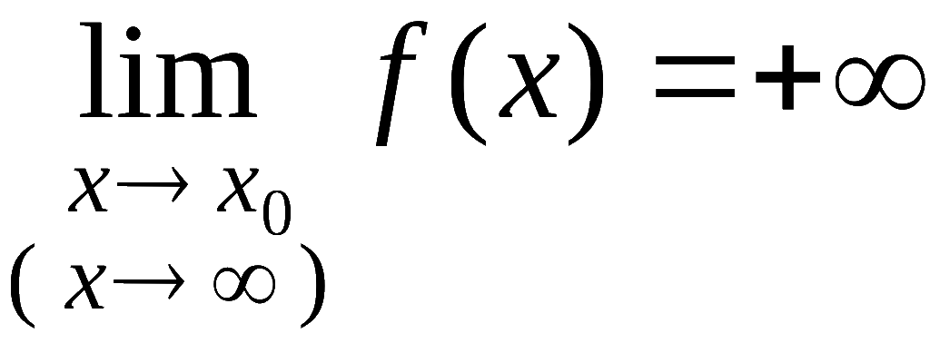
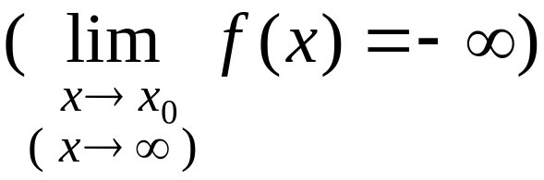
二、 无穷大
定义2 . 若任给 M > 0 ,
总存在
(正数 X ) ,
使对
一切满足不等式
的 x , 总有
①
则称函数
当
时为无穷大,
记作
若在定义中将 ①式改为
则记作
机动 目录 上页 下页 返回 结束

Slide 11
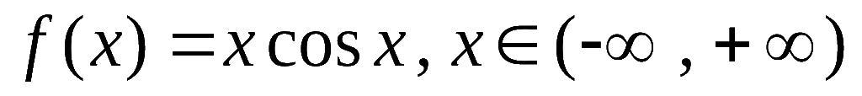
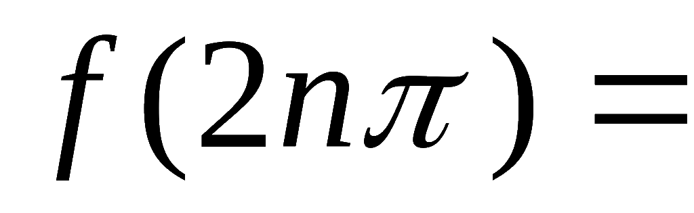
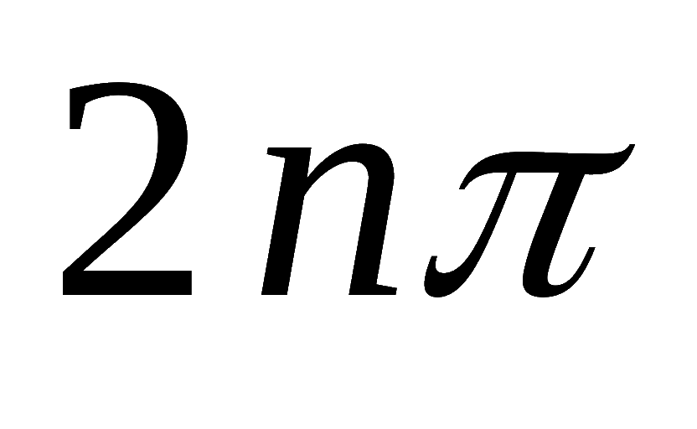
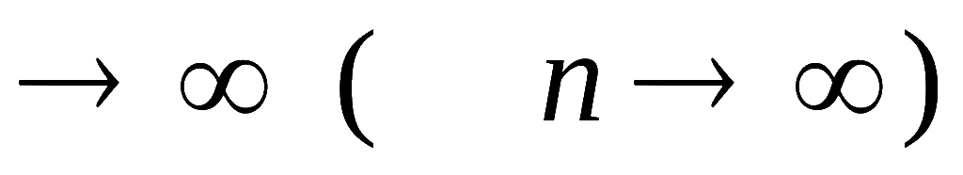
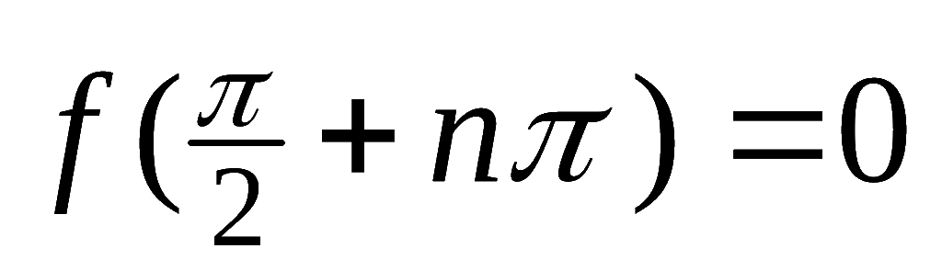

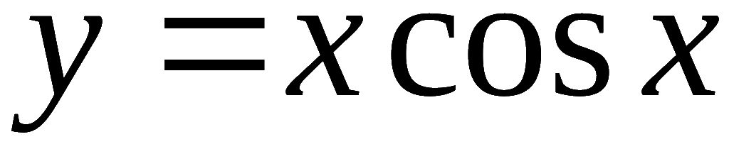
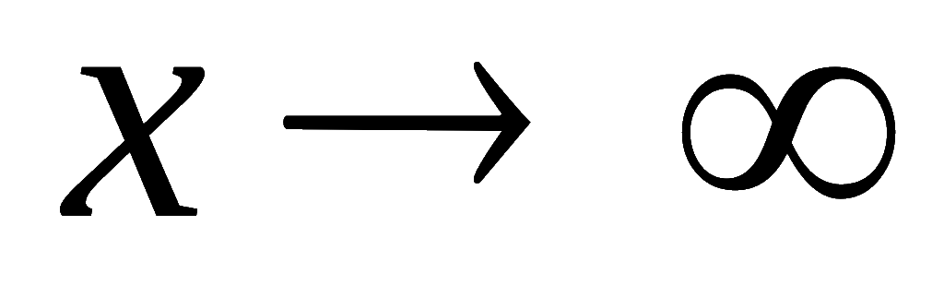


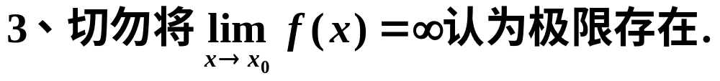
注意:
1. 无穷大不是很大的数, 它是描述函数的一种状态.
2. 函数为无穷大 , 必定无界 . 但反之不真 !
例如, 函数
当
但
所以
时 ,
不是无穷大 !
机动 目录 上页 下页 返回 结束

Slide 12
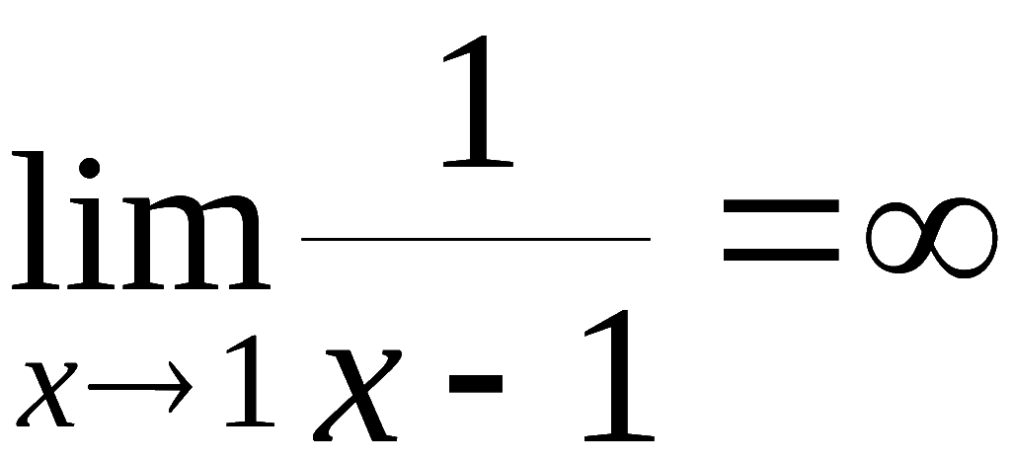
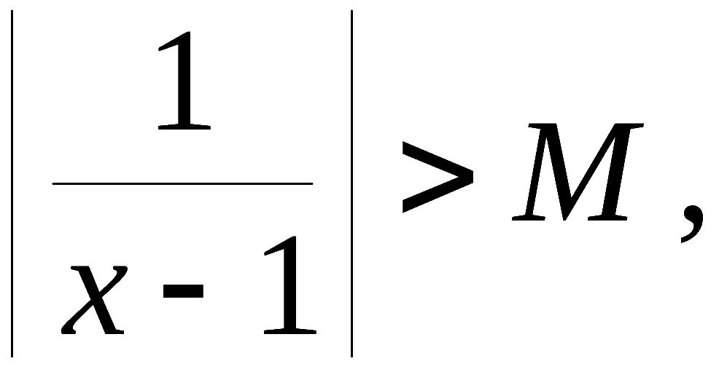










例 . 证明
证: 任给正数 M ,
要使
即
只要取
则对满足
的一切 x , 有
所以
说明:
若
则直线
为曲线
的铅直渐近线 .
渐近线
机动 目录 上页 下页 返回 结束

Slide 13


三、无穷小与无穷大的关系
定理4. 在自变量的同一变化过程中,
若
为无穷大,
则
为无穷小 ;
若
为无穷小, 且
则
为无穷大.
(自证)
说明:
据此定理 , 关于无穷大的问题都可转化为
无穷小来讨论.
机动 目录 上页 下页 返回 结束

Slide 14
内容小结
1. 无穷小与无穷大的定义
2. 无穷小与函数极限的关系
Th1
3. 无穷小与无穷大的关系
Th2
第五节 目录 上页 下页 返回 结束

